Slide 1
ОТ БАЗОВЫХ РЕЗУЛЬТАТОВ
К РЕЗУЛЬТАТАМ ВЫСОКИХ ДОСТИЖЕНИЙ
«Межпредметные связи
как способ повышения образовательных результатов
(интеграция уроков русского языка и английского языка)»
.
Елькина Наталья Михайловна
учитель английского языка,
Череповская Светлана Анатольевна
учитель русского языка и литературы
11 ноября – 14 декабря 2024 года

Slide 2
Актуальность.
Новые формы "оживления" процесса объяснения материала и обратной связи, активизировать всех учащихся, повысить их интерес к занятиям.
Результат - обеспечат быстроту запоминания, понимания и усвоения учебного материала.
Проблема : недостаточно только знаний по данному предмету, постоянно требуются знания из области русского языка, географии, истории, литературы, искусств и т.д. Решение - учитель предметник.
Единомышленник -учитель русского языка, и у нас получился тандем.

Slide 3
Формирование научного мировоззрения учащихся.
Новые возможности в осуществлении межпредметных связей
открываются при использовании в учебном процессе Способа
диалектического обучения.
Технология СДО помогает учителю-предметнику реализовать свое главное предназначение:
формировании научного мировоззрения учащихся.
Сущность заключается в умении видеть и понимать единство мира в его многообразии (единство прямой и обратной связи)

Slide 4
Преимущество интегрированных уроков
Учащиеся
учатся видеть, понимать и объяснять многообразие связей в реальном мире;
выявляют единство различных дисциплин в их многообразии.
осознают зависимость образного и понятийного мышления, представляющих единство противоположностей теоретического мышления.

Slide 5
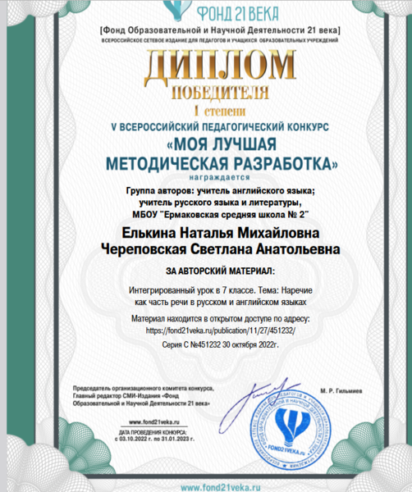
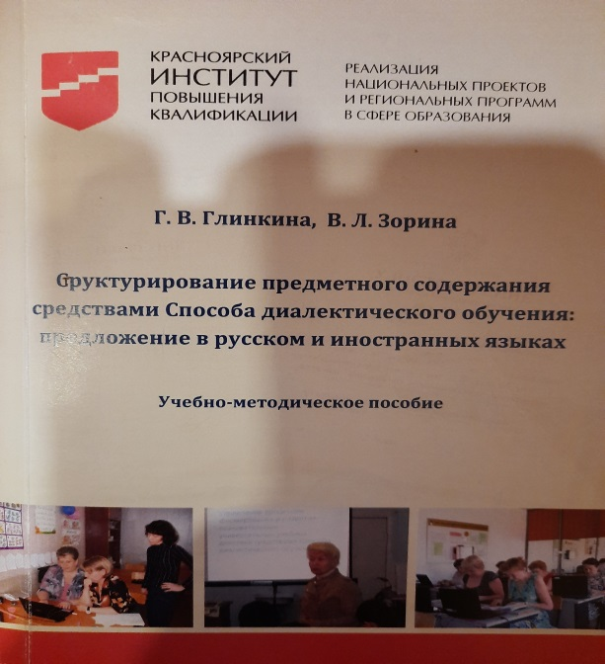
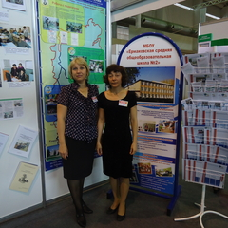
Система интегрированных уроков
заседания МО учителей,
открытые уроки для учителей школы, района и края
районной практической конференции,
зональной научно-практической конференции,
сибирского образовательного форума,
краевых курсов повышения квалификации,
краевых семинаров,
всероссийской конференции «Современная дидактика и качество образования».
Победители V Всероссийского педагогического конкурса «Моя лучшая методическая разработка» 2022г..
Призеры Всероссийской олимпиады по функциональной грамотности. 2022г..
Авторские уроки входят в учебно-методические пособия КИПК и ПРО

Slide 6
Система интегрированных уроков
О результативности свидетельствуют данные внешней экспертизы: ЕГЭ и ОГЭ. Все учащиеся успешно сдают ГИА - 100% успеваемость.
Проводя мониторинг, по которым были проведены интегрированные уроки, темы усваиваются учащимися лучше, чем рассмотренные на традиционных уроках. Выполнение контрольных заданий по таким темам - 100%, а качество колеблется от 60% до 97%.
Творческие и исследовательские работы - победители, призеры и лауреаты олимпиад и конкурсов различного уровня.
Интегрированные уроки улучшают и облегчают процесс обучения, повышают интерес к учебе и стимулируют лучшее формирование учебных навыков и умений.

Slide 7
Система интегрированных уроков
Система интегрированных уроков: «Звуки и буквы». «Имя существительное». «Местоимение». «Наречие». «Предложение. Порядок слов в предложении». «Способы передачи чужой речи»
Алгоритм работы :
Контакт. Единство цели.
Исследование теоретических вопросов.
Точки соприкосновения.
Цель урока.
Сборник понятий. Карточка №1
Система заданий.
Организационные форм урока с учётом диалектики труда.
Таблица сравнения двух языков
Сравнение . Карточка №2.

Slide 8
Выводы о результатах и значении интегрированного обучения
Применение интегрированных уроков дает возможность учителю не только реализовать ФГОС, но и избавить учащихся от перегрузок, изнурительных скучных уроков, а также повысить уровень языковой компетентности.
Введение интегрированной системы может в большей степени, чем традиционное предметное обучение, способствовать развитию широко эрудированного человека, обладающего целостным мировоззрением, способностью самостоятельно систематизировать имеющиеся у него знания и нетрадиционно подходить к решению различных проблем.

